Slide 1
NLP

Slide 2
NLP
Natural Language Processing
“자연어 처리”
텍스트에서 의미있는 정보를 분석, 추출하고 이해하는 일련의 기술집합
자연어는 우리가 평소에 말하는 음성이나 텍스트를 의미

Slide 3



📢
😛
텍스트를 정제하는 전처리 과정 필요!!

Slide 4
토큰화 tokenization
아버지가 방에 들어갑니다.
아버지 가 방 에 들어가- ㅂ니다.
ㅇ ㅏ ㅂ ㅓ ㅈ ㅣ ㄱ ㅏ ㅂ ㅏ ㅇ ㅇ ㅔ ㄷ ㅡ ㄹ ㅇ ㅓ ㄱ ㅏ ㅂ ㄴ ㅣ ㄷ ㅏ
띄어쓰기 만으로 좋은 결과를 보여줄 수는 없다.
Notes:
텍스트를 단어별, 문장별, 형태소별로 나눌 수 있는데, 이렇게 작게 나누어진 단위를 토큰(token)이라고 함, 이렇게 나누는 과정을 토큰화라고 함.

Slide 5
토큰화 tokenization
아버지가 방에 들어갑니다.
아버지 가 방 에 들어가- ㅂ니다.
ㅇ ㅏ ㅂ ㅓ ㅈ ㅣ ㄱ ㅏ ㅂ ㅏ ㅇ ㅇ ㅔ ㄷ ㅡ ㄹ ㅇ ㅓ ㄱ ㅏ ㅂ ㄴ ㅣ ㄷ ㅏ
형태소가 의미를 가지는 최소 단위이기에 보통 형태소 분석을 이용함!
Notes:
한국어는 명사와 조사를 띄어쓰지 않고, 용언에 따라 여러 가지 어미를 붙이기에 띄어쓰기만으로는 토크나이징을 할 수 없다.
또한 이후에도 추출된 정보에서 필요 없는 정보를 제거하는 과정이 추가되어야 한다. 토크나이징 과정과 이런 제거 과정을 모두 통틀어서
전처리 과정이라고 하며, 이 작업을 대신 해줄 수 있는 라이브러리가 있다.

Slide 6
Keras : text 모듈
text_to_word_sequence() # 단어 단위로 문장 분류
token = Tokenizer() # 토큰화 함수 설정
token.fit_on_texts(배열 or 문장) #토큰화 함수에 문장 적용
token.word_count() # OrderedDict class, 단어의 빈도 수 계산
token.document_count() # 문장 개수 세기
token.word_docs # 단어들이 몇 개의 문장에서 나오는가
token.word_index # 단어에 매겨진 인덱스 값 출력
Notes:
교재에 소개된 케라스 text 모듈의 경우 결국 띄어쓰기를 바탕으로 한 것이다.

Slide 7

한국어 자연어 처리를 위한 파이썬 라이브러리
pip install konlpy
Kkma (꼬꼬마)
Komoran (코모란)
Okt (open-source Text Processor)
Hannanum(한나눔)
Mecab()
코엔엘파이

Slide 8

method
morphs: 텍스트에서 형태소를 반환
nouns: 텍스트에서 명사를 반환
pos: 텍스트에서 품사 정보를 부착하여 반환
tagset: 품사 정보의 뜻 반환
Hannanum(한나눔)
KAIST SWRC(Semantic Web Research Center)
Kkma(꼬꼬마)
sentences: 문장별로 반환
서울대학교 IDS(intelligent Data Systems) 연구실
Okt (open-source Text Processor)
phrases: 어절 반환
Notes:
코모란은 홈피 이용
분석 예제 — KOMORAN 3.3.9 documentation
트위터…
open-korean-text/open-korean-text: Open Korean Text Processor - An Open-source Korean Text Processor (github.com)

Slide 9
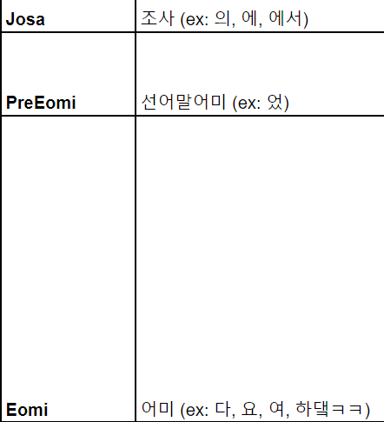
품사 태깅
Twitter Korean text
Preposition(전치사)
Postposition(후치사)
: 조사로 번역한다고도 함, 하지만 엄연히 말하자면 조사는 아니라고 하네요!
Notes:
Korean POS tags comparison chart - Google Sheets – 품사 태깅

Slide 10
형태소 분석기 비교
"Komoran" "Hannanum"
“Kkma"
# 빠른 속도 # 보통의 정확도
# 느린 속도 # 분석 품질 굿
“Okt"
# 매우 빠른 속도(띄어쓰기 부족하면 느린 처리 속도)
# 정규화 지원
Notes:
[NLP] 코모란(Komoran) 사용자사전 만들기 (tistory.com)
[자연어처리] Komoran, Hannanum, Kkma, Okt 성능 비교 : 네이버 블로그 (naver.com)

